Slide 1
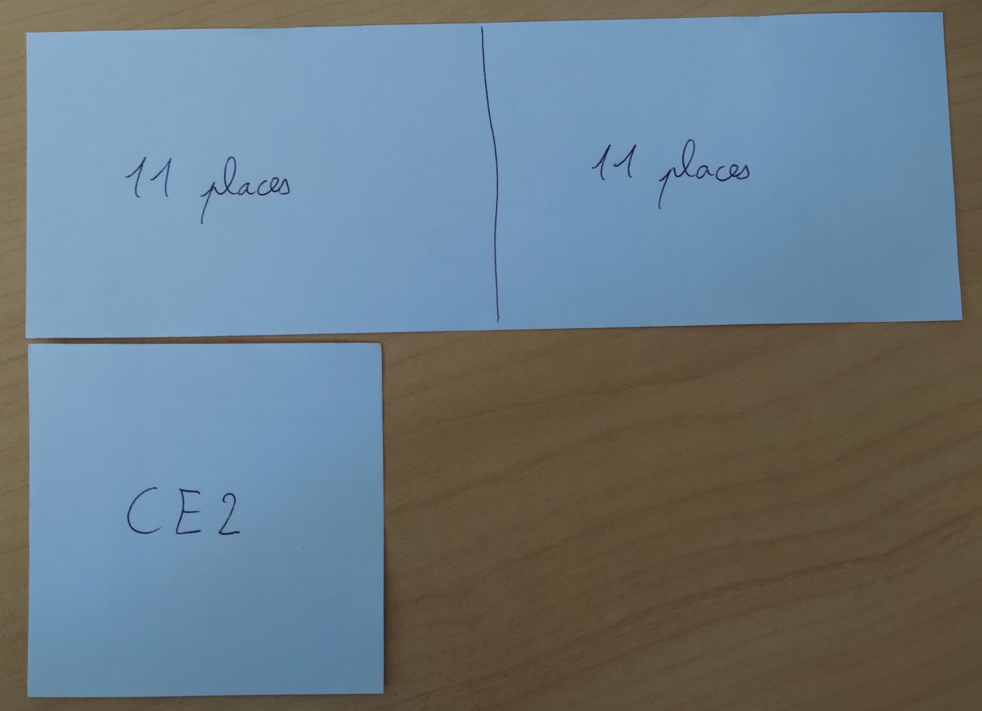
Challenge mathématique 2024 – 2025
Manche 4 – Niveau 2B (problème 1 jour 1)
Problème mixte en plusieurs étapes, avec comparaison additive
Les salles de classe 1
Dans une classe de CE1-CE2, il y a 11 tables doubles pour les CE1 ; il y a 15 places de moins pour les CE2.
Combien de places assises y a-t-il dans cette classe de CE1-CE2 ?
Manipulation possible pour ce problème :
Etape 2 : Combien de places en tout dans la classe de CE1-CE2 ?
Etape 1 : Combien de places au CE2 ?
11 places
11 places
CE2
CE1
Avec des réglettes « Cuisenaire »
CE2
« 15 places de moins »
Avec des bandes de papier
« 15 places de moins »
Procédures de calcul possibles pour ce problème :
Soustraction par étapes pour 22 – 15 : « 22 – 12 = 10 ; 10 – 3 = 7. »
Addition à trous : « … + 15 = 22 ; je sais que 5 + 15 = 20, il manque encore 2 pour obtenir 22 ; 7 + 15 = 22. »
Appui sur la dizaine pour soustraire : « 22 – 20 = 2 ; j’ai enlevé 5 de trop par rapport à 22 – 15 ; 22 – 15 = 2 + 5 = 7. »
Modélisation possible pour ce problème :
CE1
CE1
?
CE1
CE1
CE2
CE2
« 15 places de moins »
Mission mathématiques 68

Slide 2
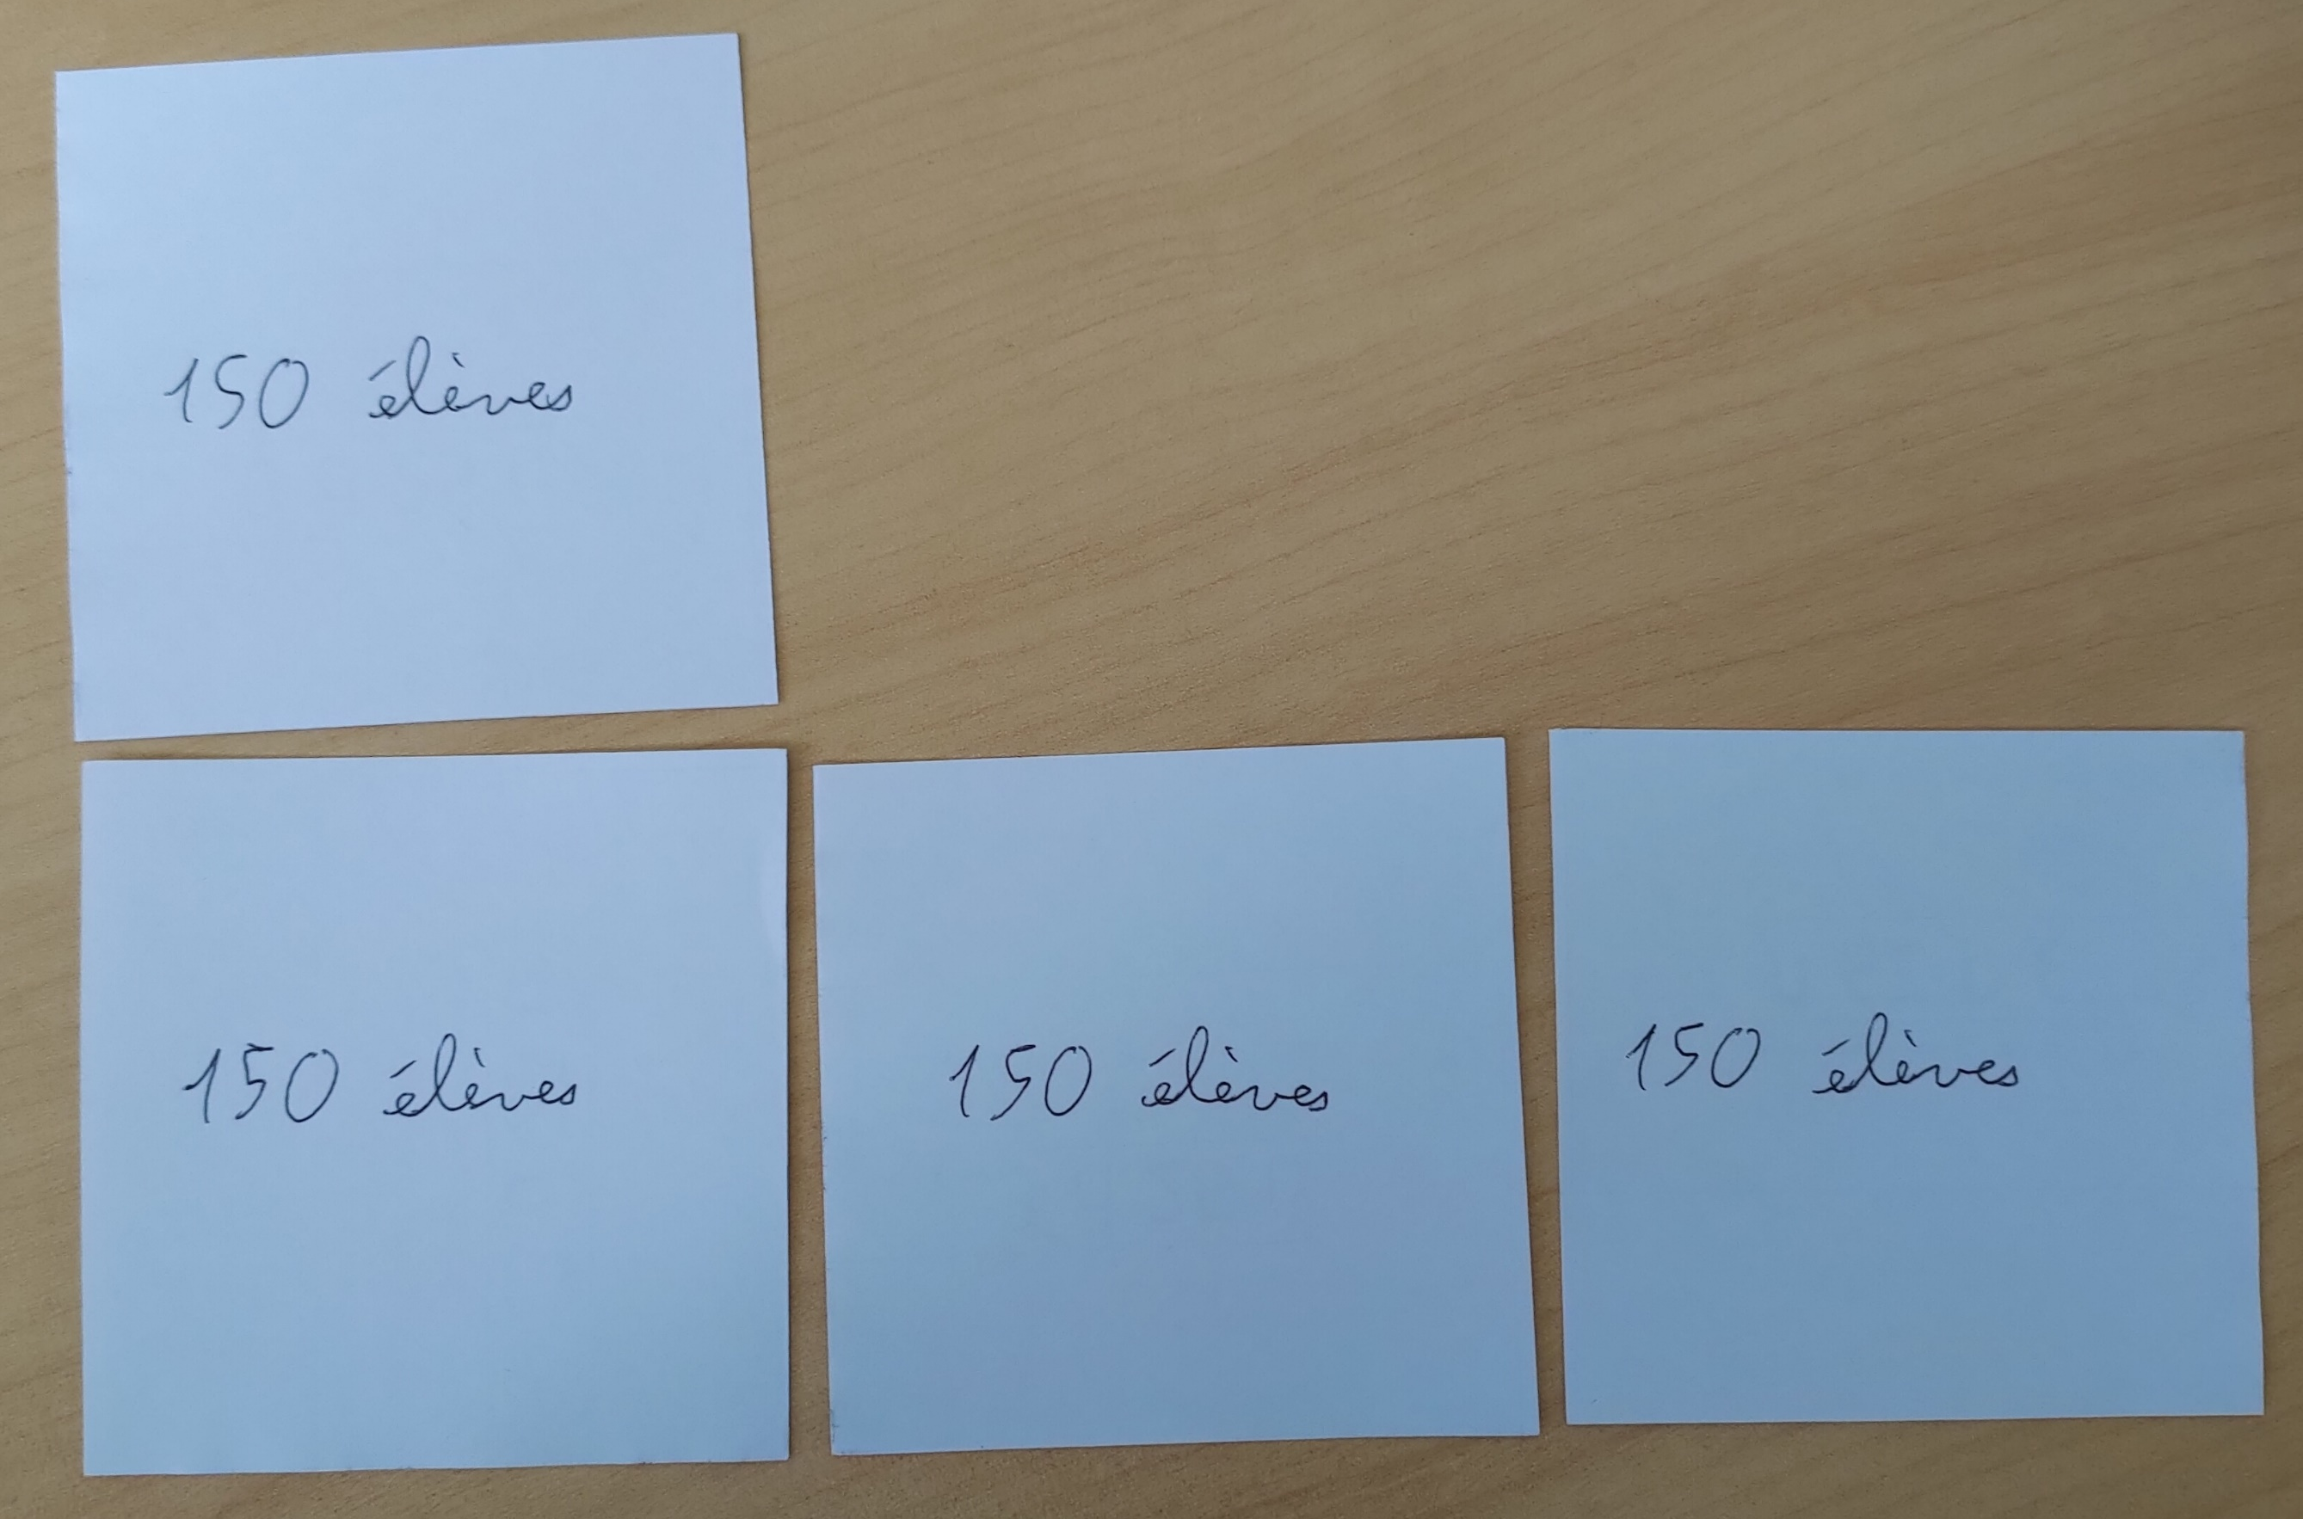
Challenge mathématique 2024 – 2025
Manche 4 – Niveau 2B (problème 1 jour 2)
Problème multiplicatif en une étape : comparaison
Les écoles 1
Dans l’école Victor Hugo, il y a 150 élèves. Dans l’école Jules Verne, il y en a trois fois plus.
Combien d’élèves y a-t-il dans l’école Jules Verne ?
La sortie au zoo 1
Dans la classe de CP, il y a 21 élèves. La maitresse veut les répartir équitablement en 3 groupes.
Combien d’élèves y aura-t-il dans chaque groupe ?
Manipulation possible pour ce problème :
« Il y a 3 fois plus d’élèves à Jules Verne qu’à Victor Hugo. »
« Il y a 3 fois moins d’élèves à Victor Hugo qu’à Jules Verne. »
Victor Hugo
Avec des bandes de papier
Victor Hugo
Ecole Jules Verne
Avec des réglettes « Cuisenaire »
Ecole Jules Verne
Modélisation possible pour ce problème :
« Victor Hugo : 150 élèves »
« 150 élèves »
« 150 élèves »
« 150 élèves »
« Jules Verne : 3 fois plus d’élèves »
Mission mathématiques 68

